Slide 1
廣二甲16卓旭晨-二下自主學習課程
專業動畫軟體初見習—動作類型場面完整上色動畫實作

Slide 2
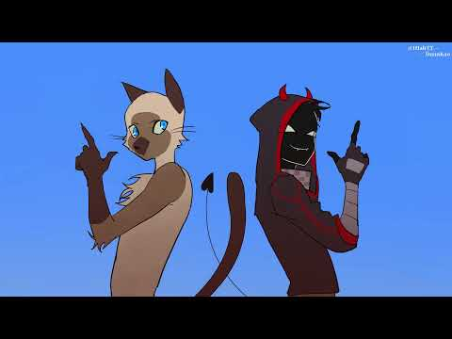
學習成果
YouTube: DuanKao (或搜尋"IHabTT")

Slide 3
一、遊戲機制
此計劃完全基於國外知名CC之系列作——DREAM的MINECRAFT MANHUNT而創作。
該系列內容顧名思義以盡人皆知的遊戲《MINECRAFT》為背景及賽場。主要由DREAM為【跑者(Runner)】，而朋友們需擔任【獵人(Hunter)】來進行。
遊戲內進到終界並且擊敗終界龍將會有相應成就顯示，而【跑者】需全程逃避【獵人】追殺，與此同時想盡辦法擊殺終界龍。
【跑者】一旦死亡即遊戲結束，而【獵人】則可以無限重生。

Slide 4
出場角色介紹

Slide 5
二、製作背景
在決定執行專案計劃稍早時候，個人先前之14秒仿動漫風格影片《TECHNO CHAN》取得不錯的成績，因此信心大增希望繼續往前挑戰。
我自己本身在過去就已經十分熱衷於「製作」動畫，但未曾有過一個完成品。原先自主學習是設想能大量練習「武打場面」，但在申請後的暑假前後因歌曲的啓發，憑藉著熱情，將腦中的草稿一夕之間猛然畫成分鏡並且飛快製作了與音檔銜接上之分鏡影片。但因缺乏製作一部完整動畫的經驗，包括背景繪製，鏡頭後製，上色渲染等；對只畫過大量線稿草圖分鏡的我，在深思熟慮後決定跳脫舒適圈，學習【OpenToonz】這套專業且開源之動畫軟體來執行製作。

Slide 6
三、製作使用軟體
Clip Studio Paint
個人擅長且慣用的繪畫軟體 主打日系類插畫與動畫、漫畫等
在這次製作過程中用於最開始的 大致關鍵影格(因較快速)、 動畫裡之全彩背景物件繪製與 調整
需要付費

Slide 7
三、製作使用軟體
OpenToonz
本次專案計畫主要學習軟體， 主動畫及其鏡位都是在此完成
適合用於大量製作之動畫，有 色票可批量改色等
特效介面非常考驗邏輯 思考能力，但也相對的功能強大
免費的開源軟體

Slide 8
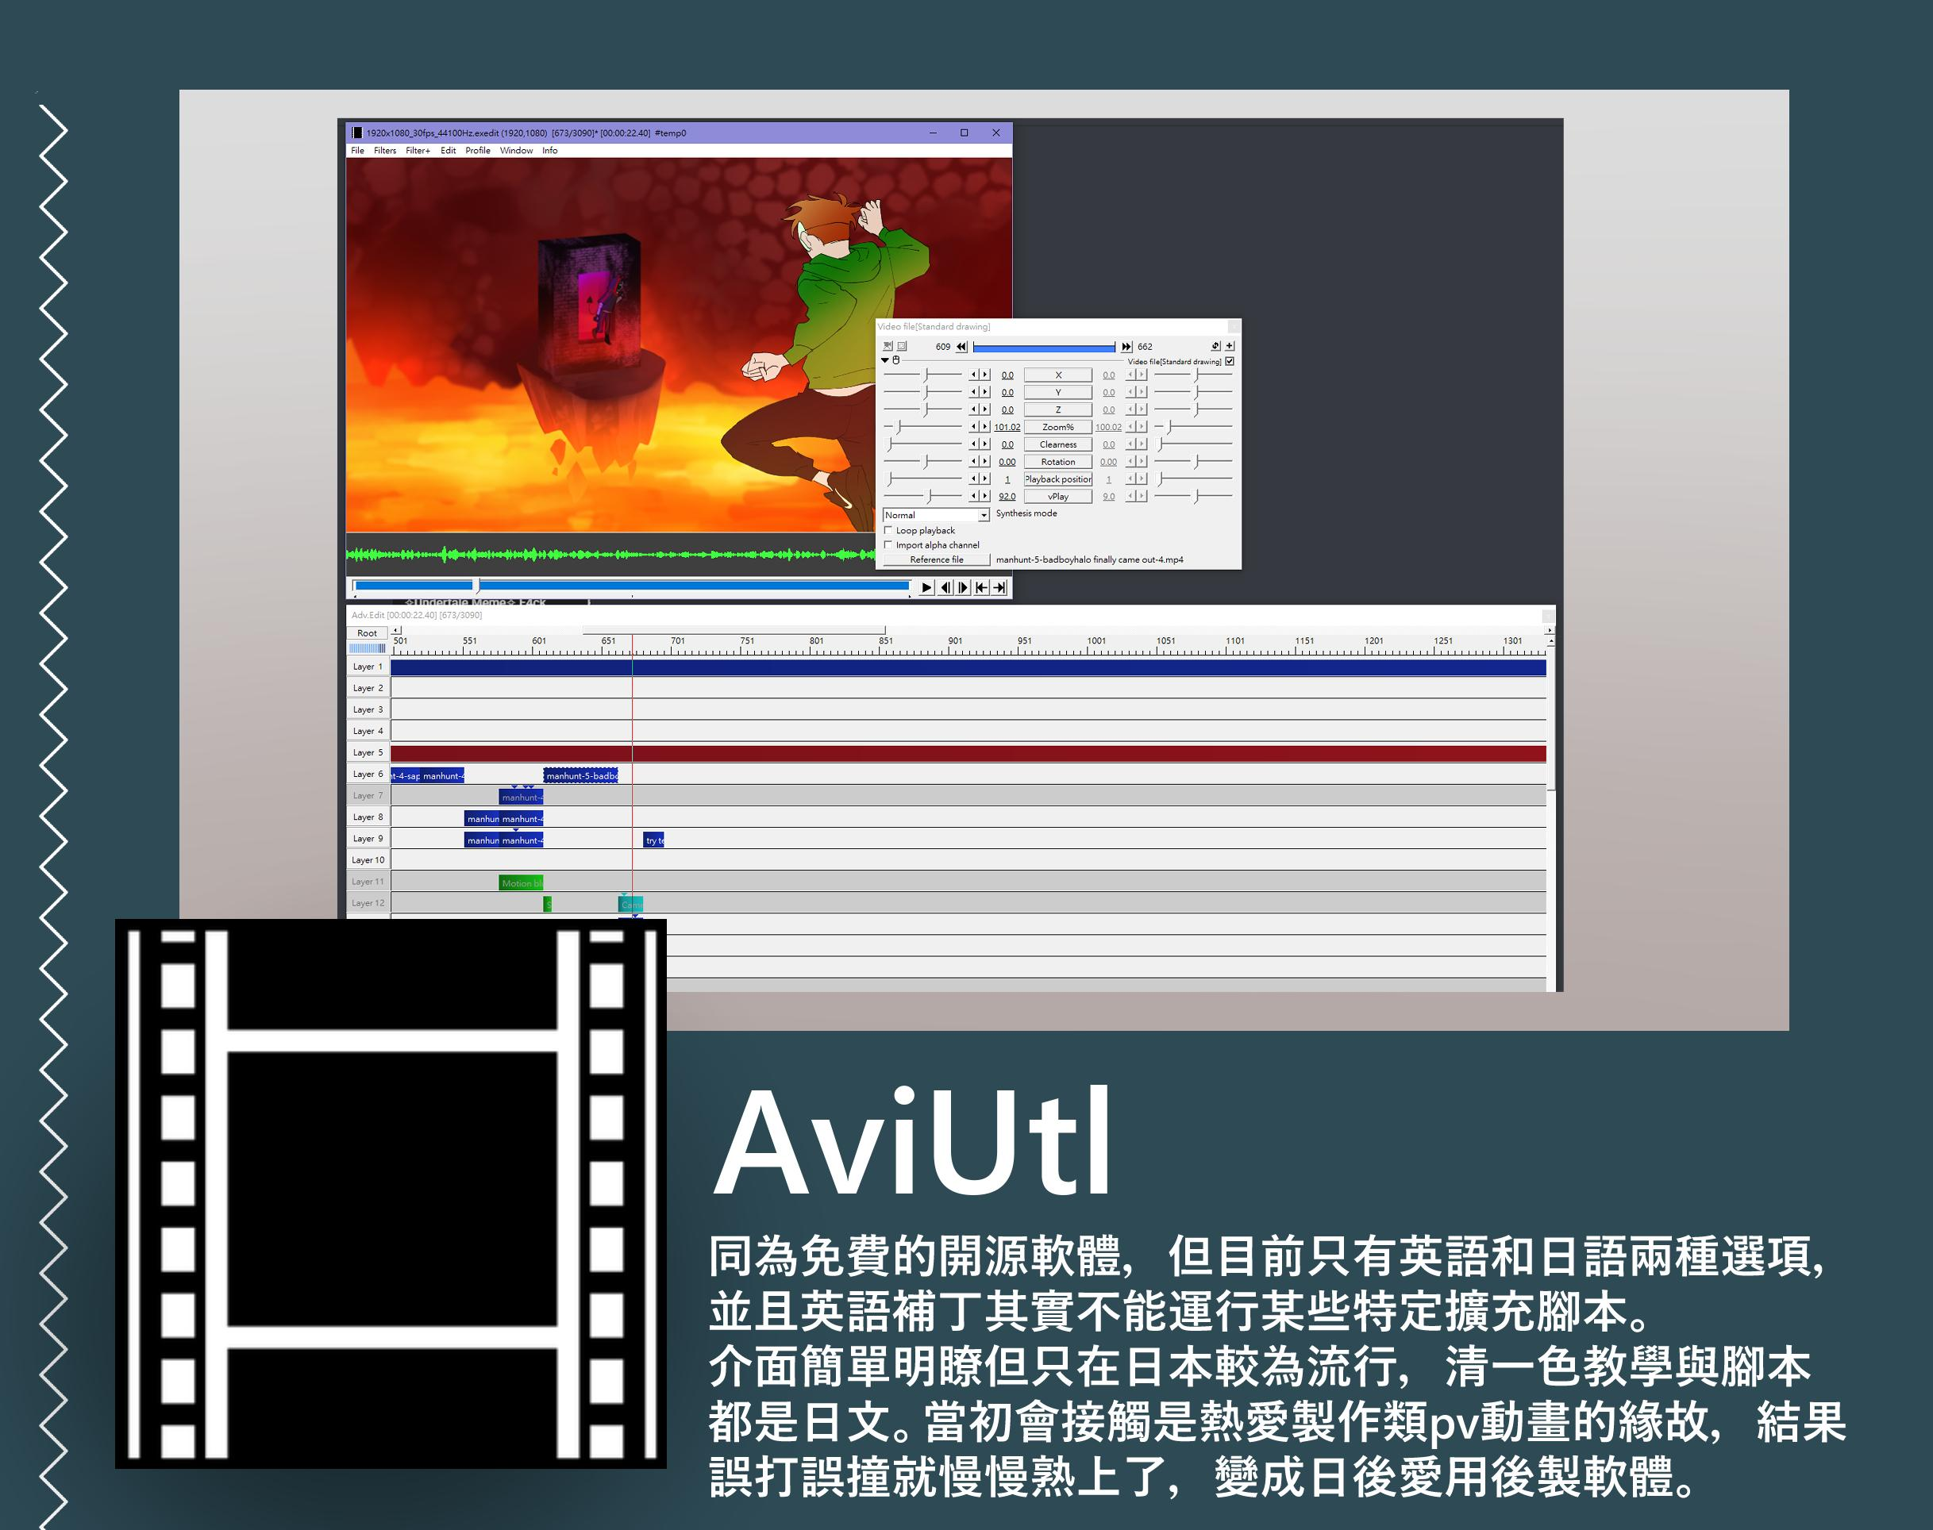
三、製作使用軟體
AviUtl
網路上繁多的剪輯軟體，這是我 個人的心頭好
一下十分熱衷於特效與剪輯類 因而碰巧使用至現在
在這裡用於轉場、遮掩瑕疵 與音軌的剪輯
免費的開源軟體

Slide 9
學習成果展示-動畫截圖

Slide 10
學習成果展示-動畫截圖

Slide 11
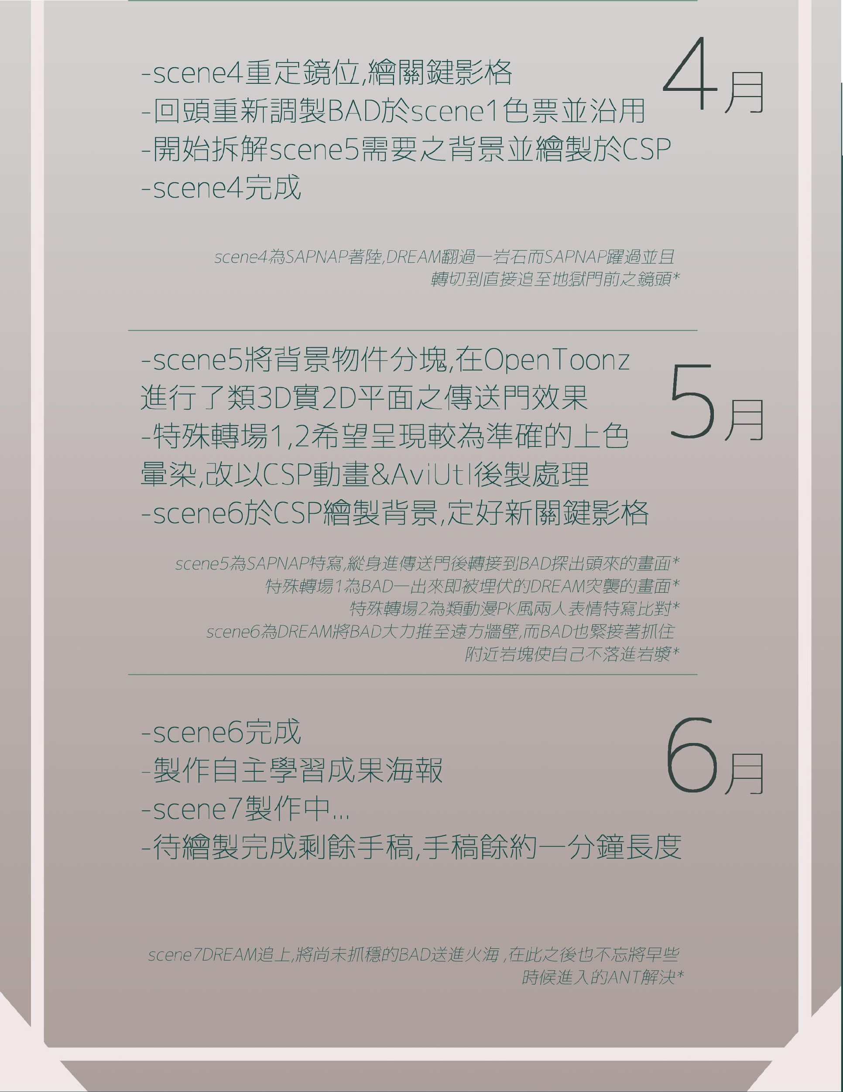
製作時間流程表

Slide 12
廣二甲16卓旭晨-二下自主學習課程
專業動畫軟體初見習—動作類型場面完整上色動畫實作
報告結束

